Slide 1

TRƯỜNG TIỂU HỌC QUANG TRUNG
MÔN: MĨ THUẬT
LỚP: 2
CHỦ ĐỀ 10: ĐỒ CHƠI TẠO HÌNH CON VẬT
GIÁO VIÊN: NGUYỄN THỊ NGỌC ANH

Slide 2

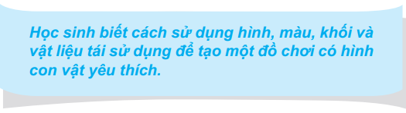

Slide 3
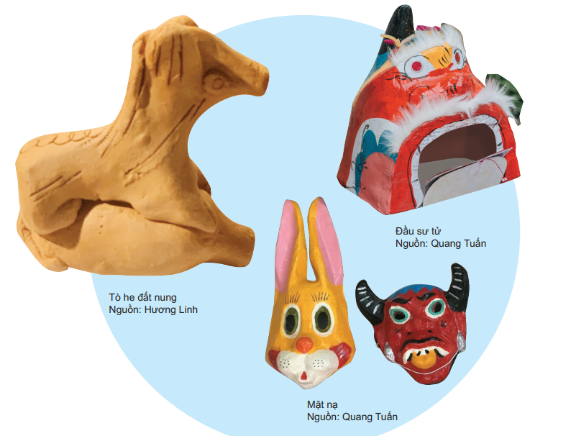

Slide 4
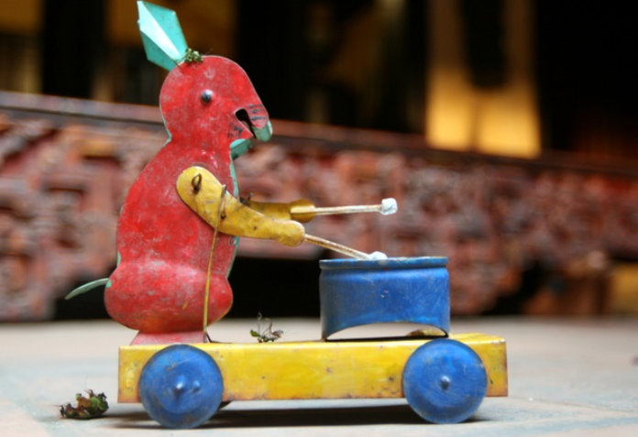
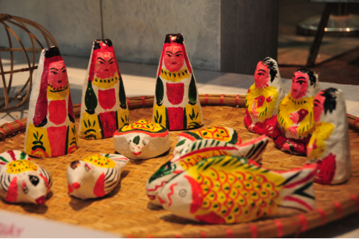
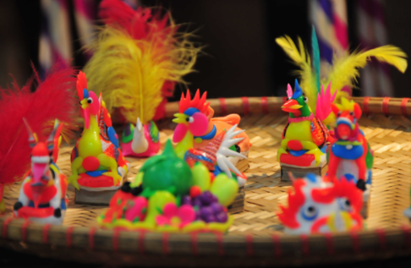
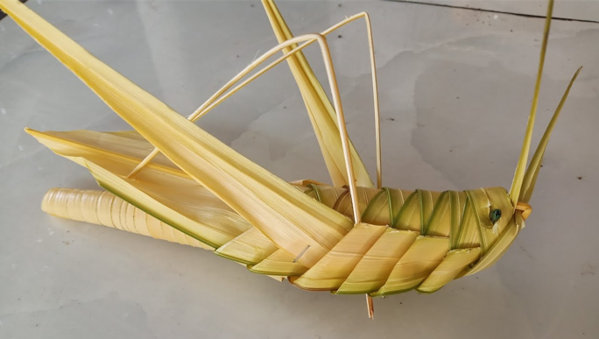
Thỏ đánh trống
Ông phỗng giấy
Cào cào bằng lá dừa
Tò he

Slide 5
Nội dung thảo luận gợi ý:
Em có biết những đồ chơi dân gian nào?
Những đồ chơi dân gian có hình con vật nào em biết?
Em có thích tạo hình của những đồ chơi dân gian không? Vì sao?

Slide 6

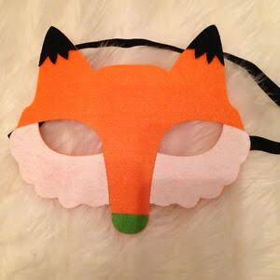
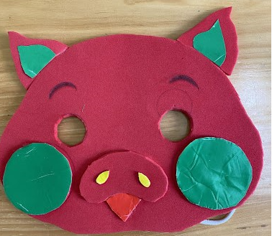
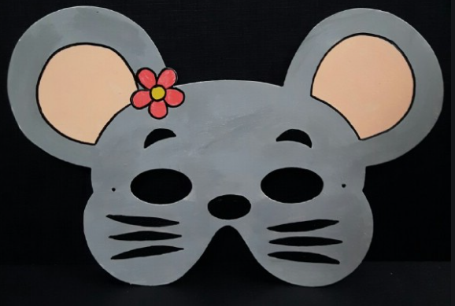

Slide 7
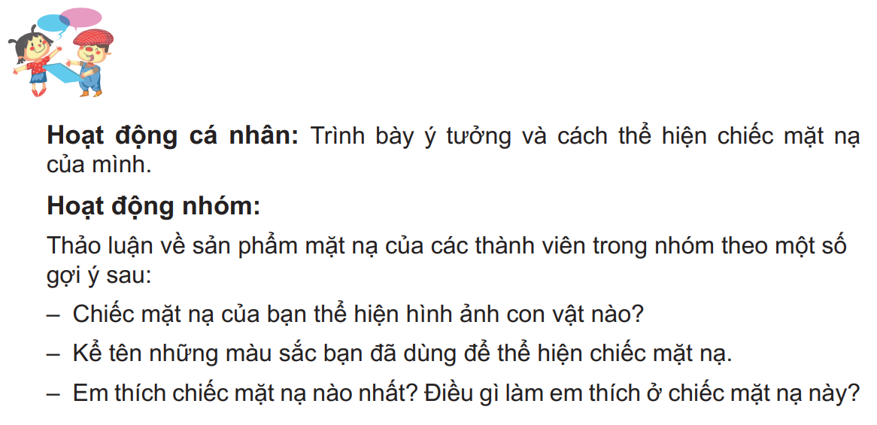

Slide 8
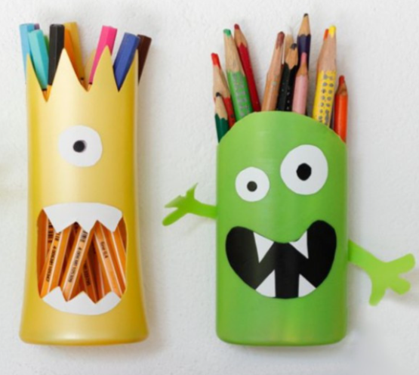
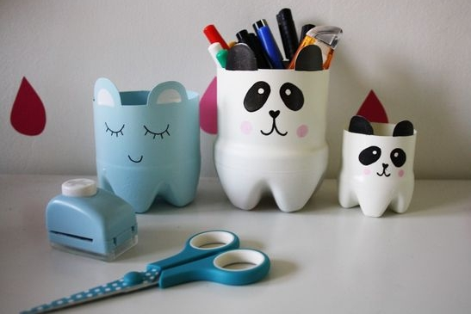

Slide 9
